Slide 1
手勢辨識
報告：鍾權彥、翁得恩、楊舒凱
學號：411500399、411500506、411506529
日期：2022/12/26

Slide 2
大綱
01
02
03
04
研究動機與目的
研究方法
研究成果
心得

Slide 3
01
研究動機與目的

Slide 4
研究動機與目的
在這個人工智慧的時代，視覺辨識是不可少的，除了從前的色塊追蹤，現在由於資料庫模型逐漸成熟，開始能判斷人臉、肢體動作甚至是手勢等，我之前曾經寫過色塊的物體追蹤，希望能藉此機會研究更高難度的手勢辨識並好好利用之前的經驗，在這次專題中設計一個能讓生活更方便的小工具。

Slide 5
02
研究方法

Slide 6
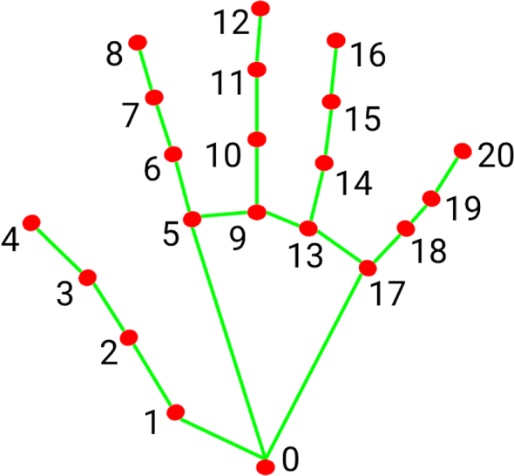
研究方法
經過資料的搜尋後，決定使用opencv來進行影像的處理，再利用Google所開發的Mediapipe多媒體機器學習模型來進行手勢的辨識，最後設計一套能實際運用的辨識功能。
opencv：取用相機畫面並進行尺寸處理，給予RGB色彩，並跳出獨立視窗。
Mediapipe：使用其中的手掌偵測功能(mp)讀取畫面中出現的手掌，並判斷出手上的21個節點並給予在畫面上的座標。

Slide 7
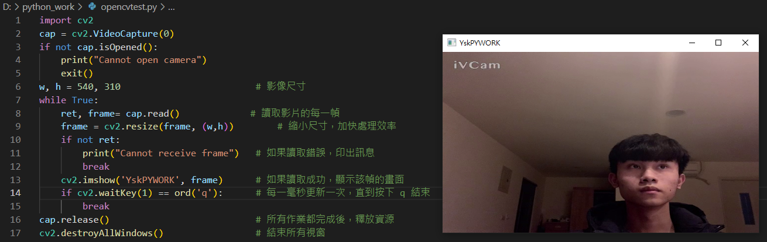
Opencv練習
透過網路上的教程，改寫程式碼，進行練習，取得鏡頭畫面

Slide 8
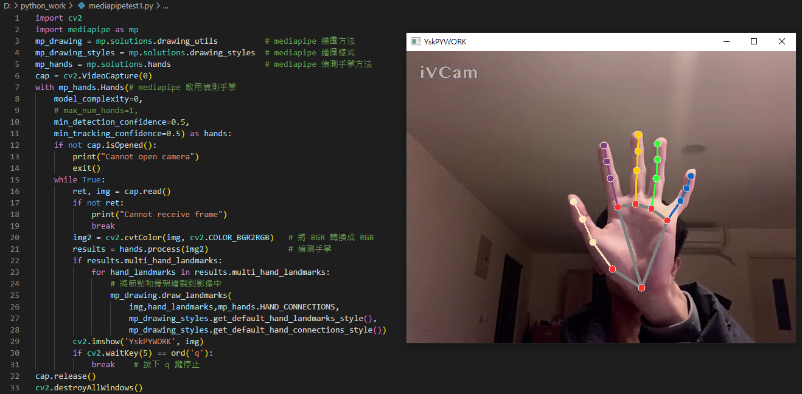
Mediapipe練習-偵測手掌

Slide 9
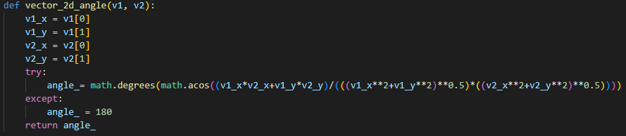

Mediapipe練習-判斷手指是否伸直
根據得到的指節節點座標計算角度
分別計算各手指的角度加入陣列

Slide 10
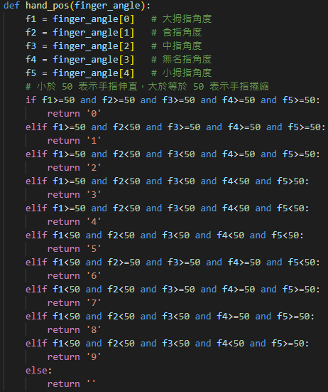
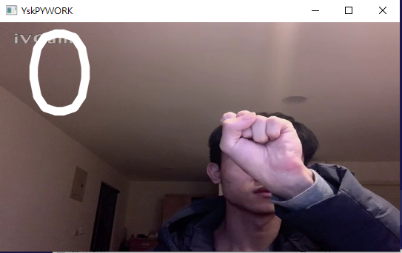
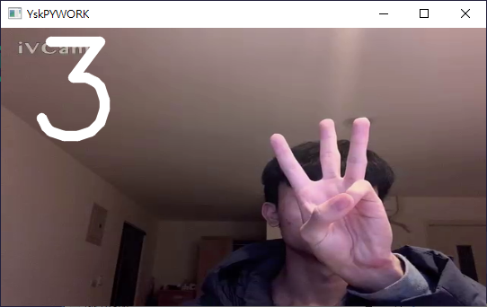
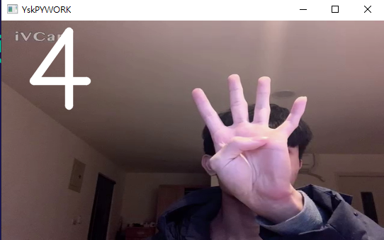
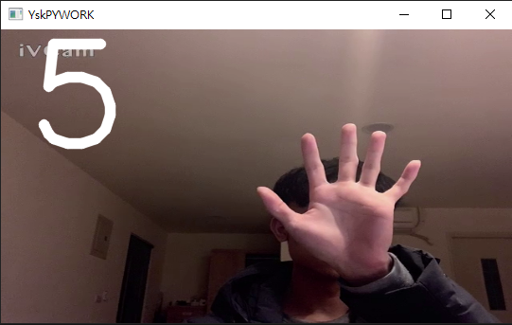
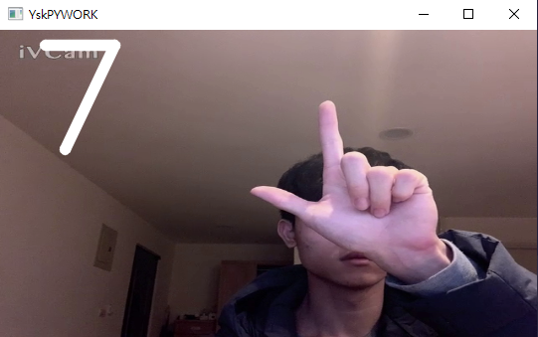
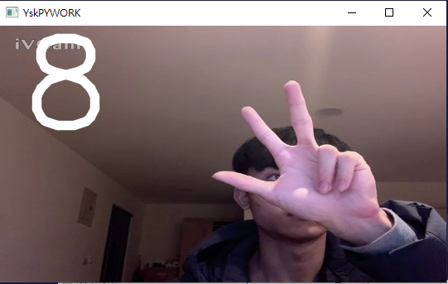
Mediapipe練習-判斷手指是否伸直
再判斷各手指角度，確認所指的手勢

Slide 11
03
研究成果

Slide 12
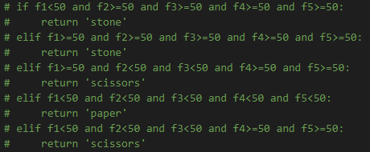
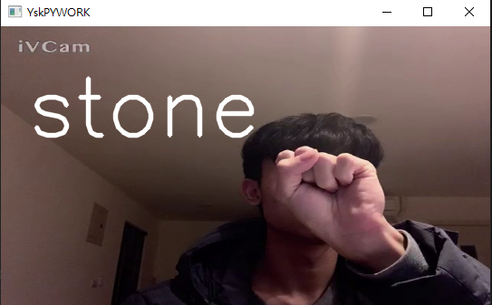
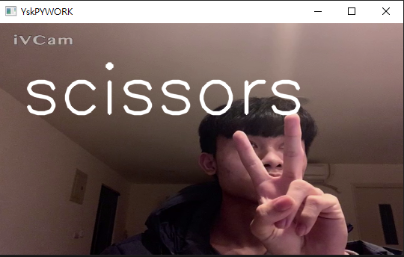
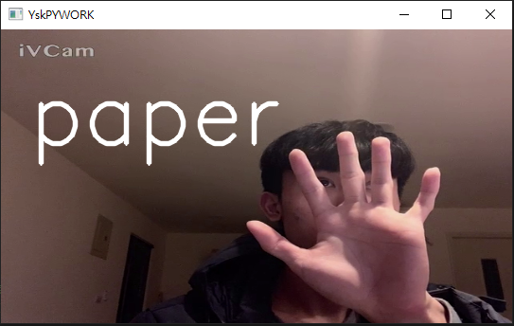
研究成果1-猜拳
剛開始決定設計一款小遊戲，既然點擊的猜拳不好玩，那不如就製作一款真實的猜拳，透過手勢辨識判斷出的拳，並和電腦PK
經過測試，能夠成功判斷手勢，但也發現了問題，就是猜拳是很講究出拳時機的遊戲，要如何判斷時機並且能跟電腦公平對戰成了一大問題。

Slide 13

研究成果1-猜拳
為了抓準時機，於是決定使用由玩家決定開始時機再進行倒數
，經過資料的搜尋決定導入time模組進行測試。
測試影片
先使用openCV繪製出一個長方框，再讀取食指第二節點的座標，在放入方框內時開始計時，離開後會重製，在放入3秒後會將視窗關閉。

Slide 14
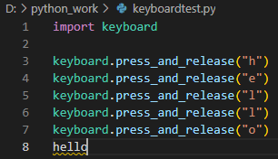
研究成果2-YT影片控制
經過各種測試，還是無法將猜拳做到公平且好玩，於是我決定改做別的東西，在一次吃飯看影片時發現，如果在吃油膩的東西時要切影片按暫停調聲音非常麻煩，於是決定設計一個能透過手勢控制Youtube的程式。
首先要想如何控制YT，在經過研究後發現，YT有很多鍵盤的快捷鍵可以使用，於是就上網尋找能控制鍵盤的python模組，最後使用keyboard模組經過測試能夠使用。

Slide 15
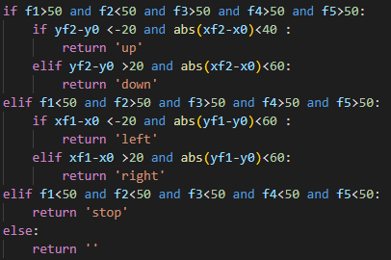
研究成果2-YT影片控制
在能夠透過程式控制鍵盤後，開始設計控制的手勢，原先要使用手掌向左向右揮來控制，但在設計上需用到軌跡紀錄，且不太準確，最後決定使用單純的手勢指向控制。
只指食指：
朝上 up
朝下 down
只指拇指：
朝右 right
朝左 left
五指張開：stop
透過取得的手指座標跟手掌中心座標來比較判斷指向方向，並且設定指向方向角度的限制。

Slide 16
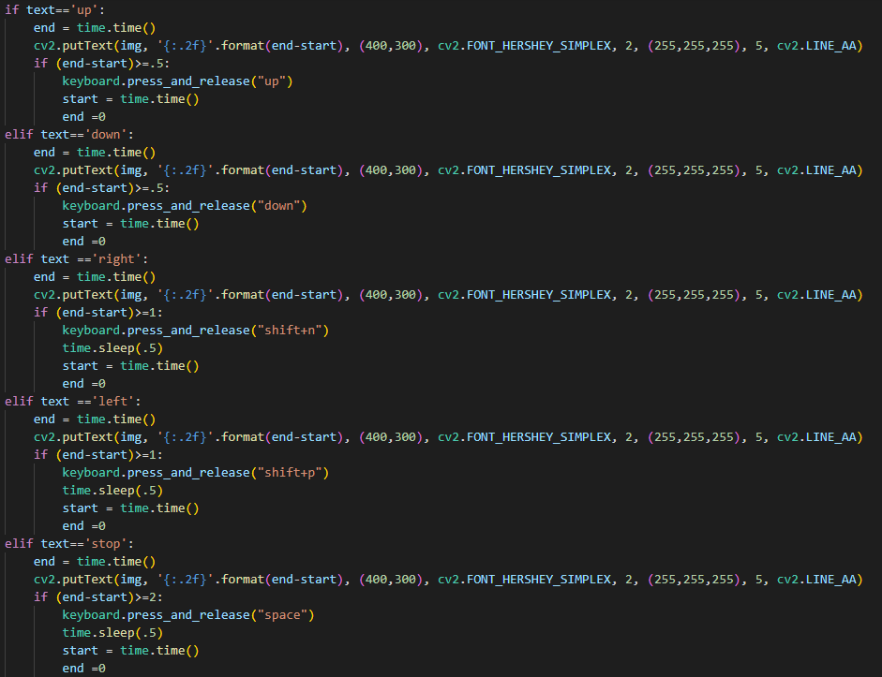
研究成果2-YT影片控制
判斷回傳值進行音量調整、切換影片與暫停。
使用time模組中的sleep功能設定需持續指相同動作一段時間才會執行，避免誤判。

Slide 17
研究成果2-YT影片控制
←皆無移動滑鼠與觸碰鍵盤
測試結果

Slide 18
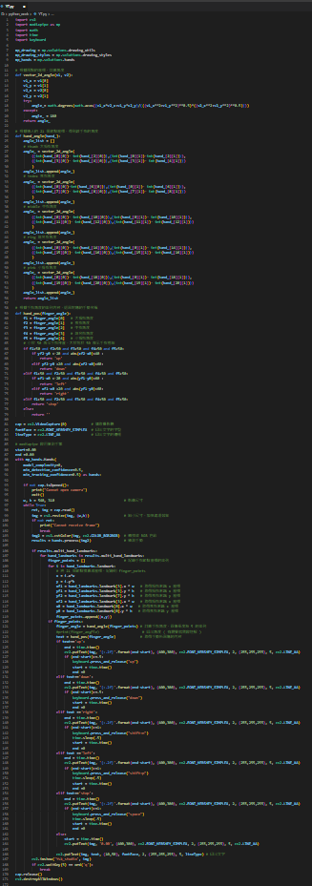
研究成果2-YT影片控制
此程式設計完成，後續還可添加其他功能，如快進/退10秒、5秒，也可再提升手勢方向判斷
的精準度，甚至能透過判斷移動軌跡設計新功能。

Slide 19
04
心得

Slide 20
心得-鍾權彥411500399
這次的AI程式語言學到的程式是Python，是我從來沒有看過的，以前只有學過C和C++，不過一直以來都有聽過這個叫Python的程式語言，大家好像給的回答都是它比起C語言來說更加的簡單好上手，但其實也沒有想像中的那麼容易，還是要花時間去理解它，融會貫通後才能再去做之後的運用，這次我們做的報告是有關於手掌辨識，隨著科技不斷的進步，關於辨識這個功能也在不斷的進化，從手部辨識到甚至臉部辨識，我們做的報告主要分成兩項，這次很幸運的是有一個以前就有做過類似程式的組員，他對我們組的幫助很大，而且他對程式語言很感興趣很有一定的了解，所以主要都是他帶著我們做，第一項就是猜拳，跟電腦猜拳利用手部的節點座標形成的角度來去判斷，但很看重出拳的時機，第二項就是在不碰除到任何物品下去控制電腦的YouTube，同樣的也是用手掌的節電座標來去告訴程式該做出什麼動作，這次的課程很好的讓我們運用到日常生活上，也很期待能做出什麼不一樣的變化。

Slide 21
心得-翁得恩411500506
在這堂課前從來沒有學過Python，但是多多少少都有聽過這個程式語言，助教在上課我常常遲到所以每次幾乎都只有聽到半節課，大概只有第一次的時候準時到過。為了補足那些沒有到上課的時間，特地到YT上找到4小時初學者入門來看費了不少功夫。在之後做期末專題報告，在當下我其實沒有什麼想法也不知道有哪些題目可以拿來報告。但是我們這組友人之前就有做過類似的專題報告，讓我們有一個方向可以去想，這也讓我鬆了一口氣，對我們這組也帶來很大的幫助。最終這個專題我們決定要做手部辨識，這個手部辨識在是未完成品，就有做過猜拳、辨別手勢等。最後決定把它弄成可以控制影片像是停止、下一首、上一首、調高音量、調低音量等。藉由這次的期末專題報告除了更熟悉Python之外，對於OpenCV、Mediapipe、Time、Keyboard等模組有了些許的瞭解。在之後我也會多寫程式多練習，增進自己的實力。

Slide 22
心得-楊舒凱411506529
我以前就有自學過Python、Java、C++等程式語言，所以有一定的基礎，在高中時也寫過Python的爬蟲專題，曾經在機器人比賽中研究過視覺辨識色塊的物體追蹤，所以才會決定這次挑戰研究手勢辨識。在這次的專題中我重新複習了Python基礎，觀看了4個小時的影片，又上網查詢了許多資料，開始研究如何辨識手掌，我先是找到一篇完整教學的文章，照著文章中的步驟學習，但改用習慣用的VSCode作為編寫工具而沒有使用Jupyter，看完文章後我練習了opencv的鏡頭取用又成功使用Mediapipe辨識手部節點，在練習完後又看了其他教學影片，將文章中的程式完全搞懂。在經過這些學習後開始製作屬於我的程式，原先設想製作一款猜拳遊戲，但在經過測試後發現了實作的難度以及可行性，決定更改主題，雖然沒有完成猜拳遊戲，但在開發的過程中學會了Time模組的運用，在一次吃飯時有了靈感，決定製作影片切換器，找到了Keyboard模組來控制影片，在思索要使用何種手勢控制影片時找到了軌跡紀錄，但後來礙於精準度以及時間關係，還是使用了簡單的手勢配上方向判斷，再搭配上之前學過Time模組，完成了影片切換器。這次的程式雖然已經完成，但還有很多地方可以改進與修正，有兩隻手同時出現無法使用的Bug，還可以增加更多影片的功能，還能增加軌跡判斷，在經過這次的研究後，我也更加會使用Python撰寫程式，也對OpenCV、Mediapipe、Time、Keyboard等模組更加熟悉。

Slide 23
THANKS!

Slide 24
參考資料
https://www.youtube.com/watch?v=Ob_LKCLxg2o
https://steam.oxxostudio.tw/category/python/ai/opencv.html
https://steam.oxxostudio.tw/category/python/ai/opencv-read-video.html
https://www.youtube.com/watch?v=xjrykYpaBBM
https://steam.oxxostudio.tw/category/python/ai/ai-mediapipe-hand.html
https://steam.oxxostudio.tw/category/python/ai/ai-mediapipe-gesture.html
https://www.youtube.com/watch?v=x4eeX7WJIuA
https://officeguide.cc/python-measure-execution-time-tutorial-examples/
https://www.delftstack.com/zh-tw/howto/python/python-simulate-keyboard-input/

